Slide 1
Занятие по внеурочной деятельности «Четвероногие герои»
Учитель Бондарь Светлана Александровна
Школа 233 , Санкт-Петербург

Slide 2
Четвероногие герои

Slide 3
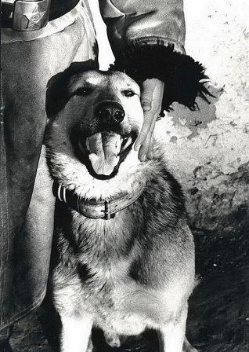

Slide 4
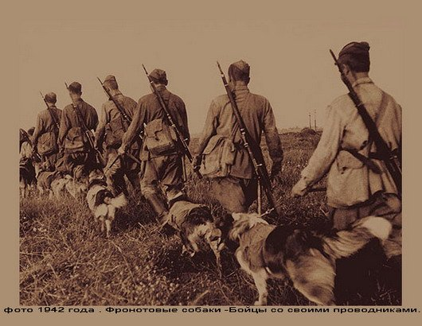

Slide 5
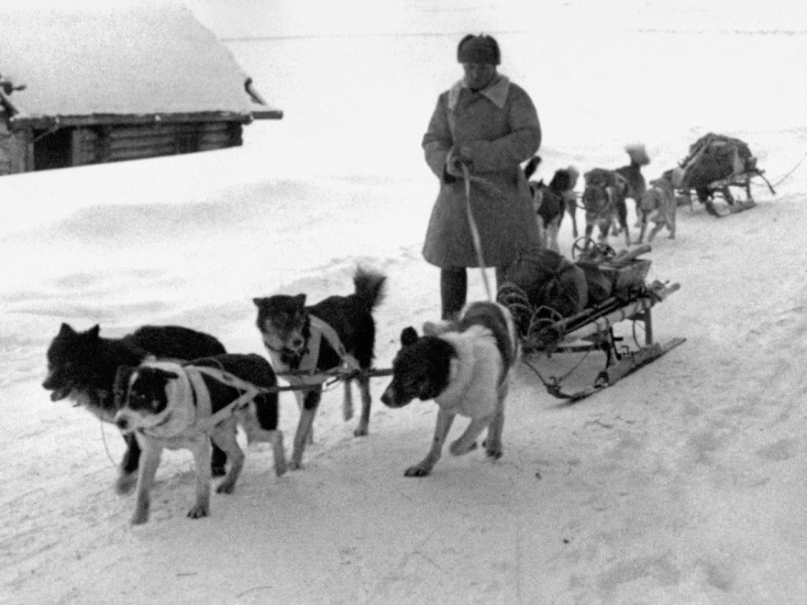
Ездовые собаки

Slide 6
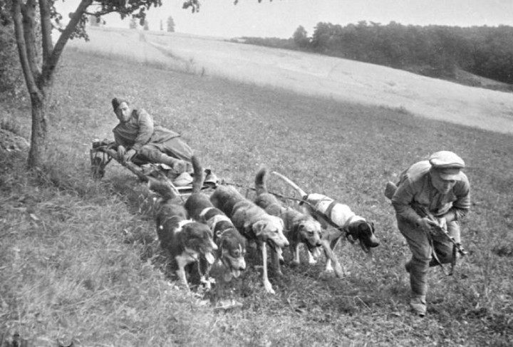

Slide 7
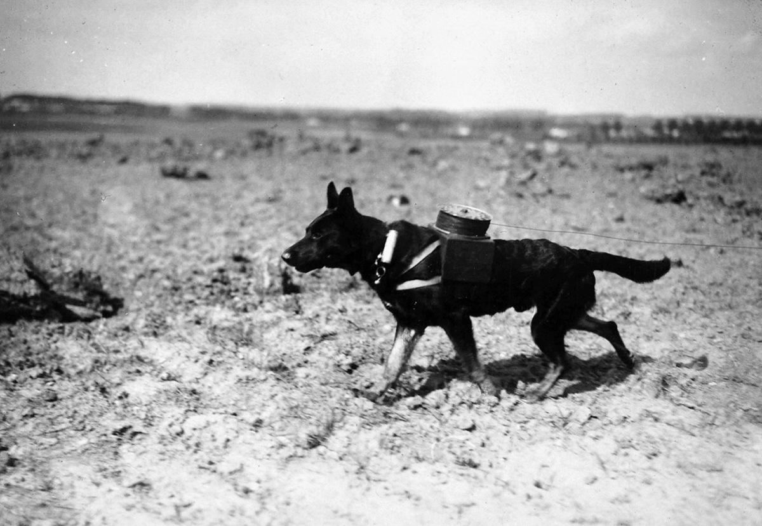
Собаки-связисты

Slide 8
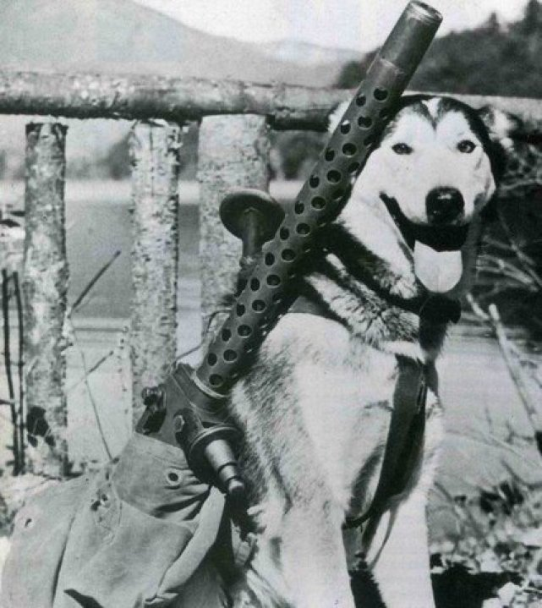

Slide 9
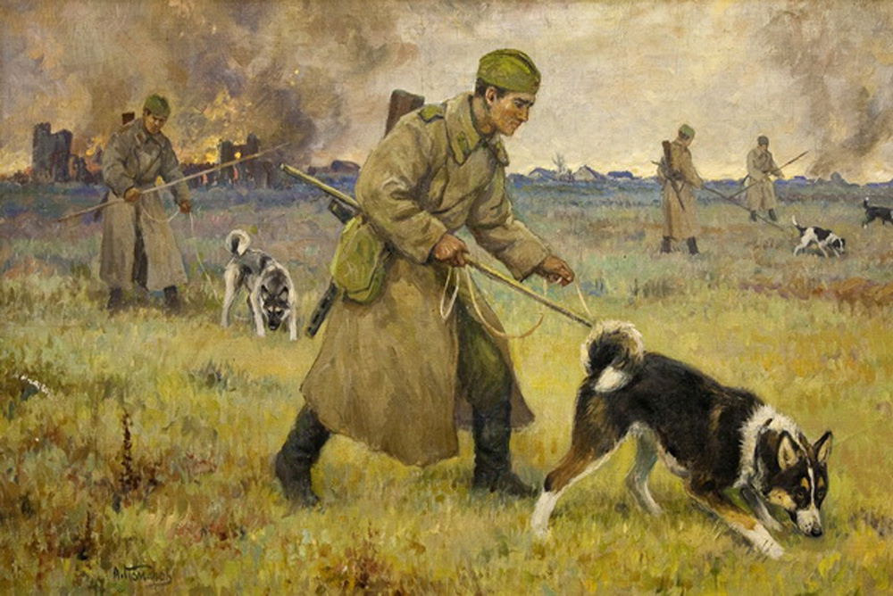
Собаки-миноискатели

Slide 10
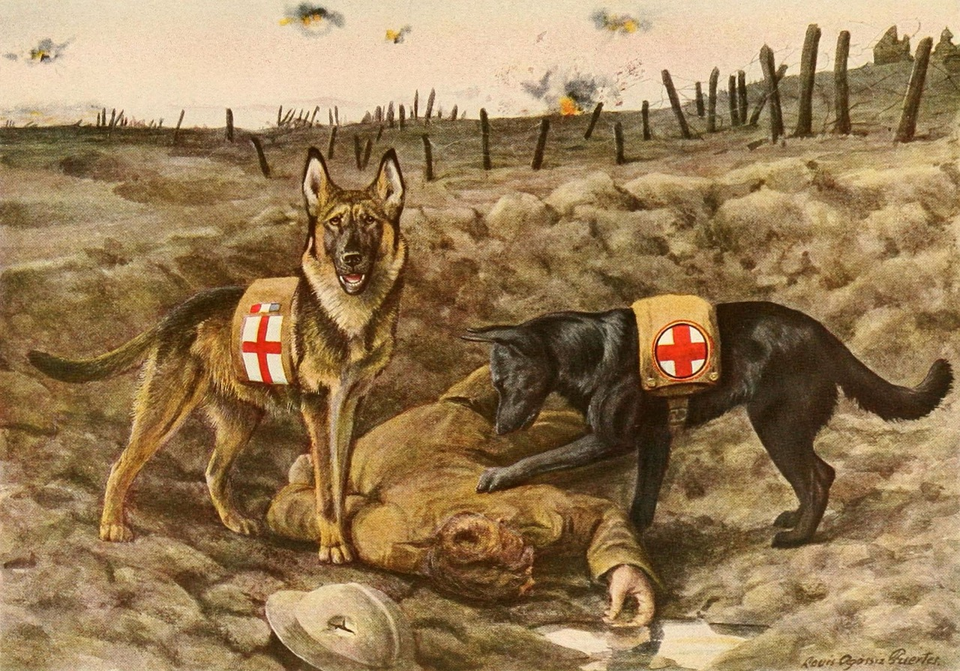
Собаки-санитары

Slide 11
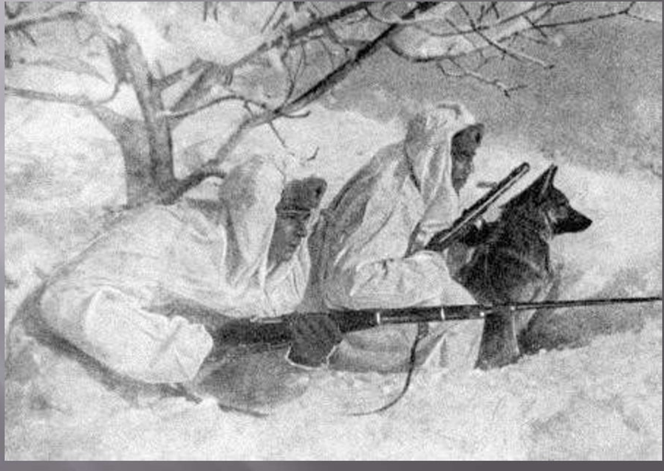
Собаки-разведчики

Slide 12
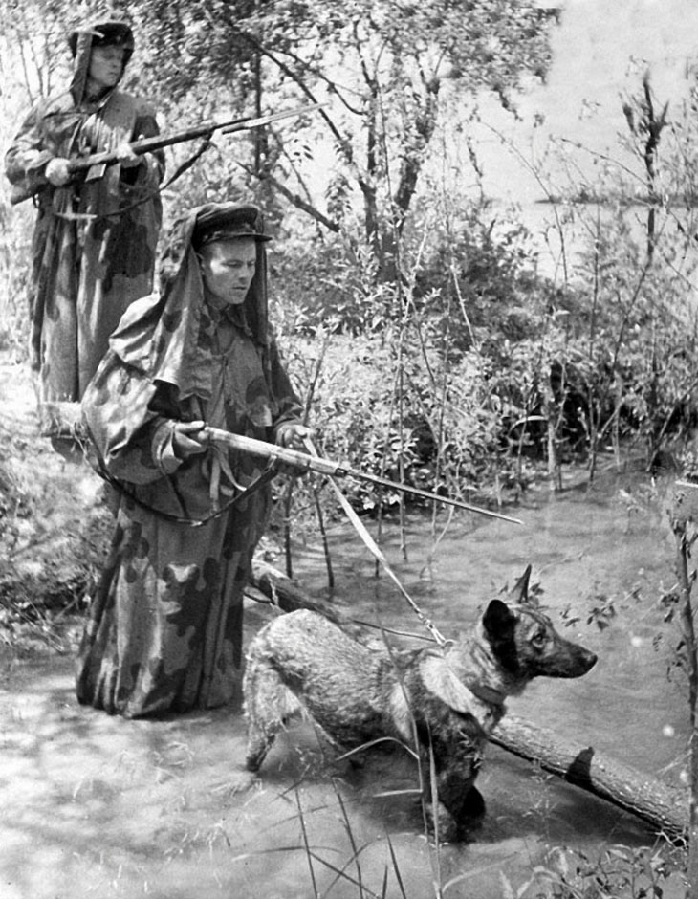

Slide 13
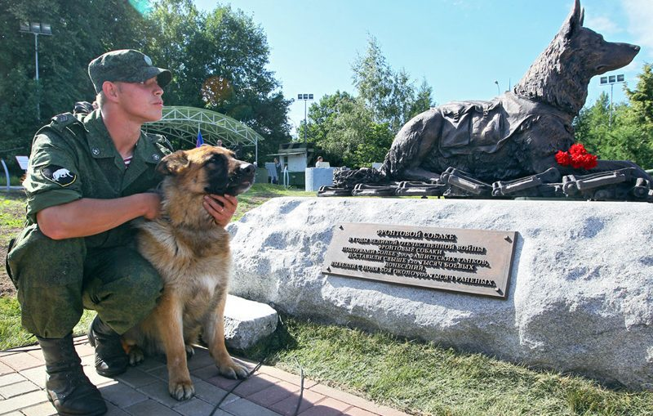
Поклонная гора памятник фронтовой собаке

Slide 14
Дик

Slide 15
Джульбарс

Slide 16
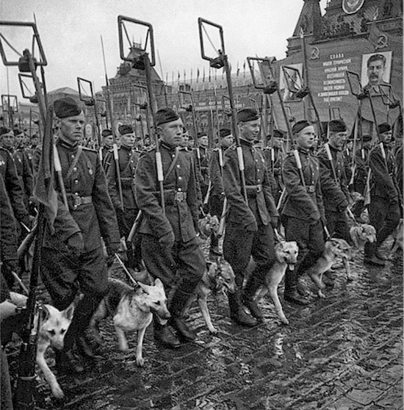

Slide 17
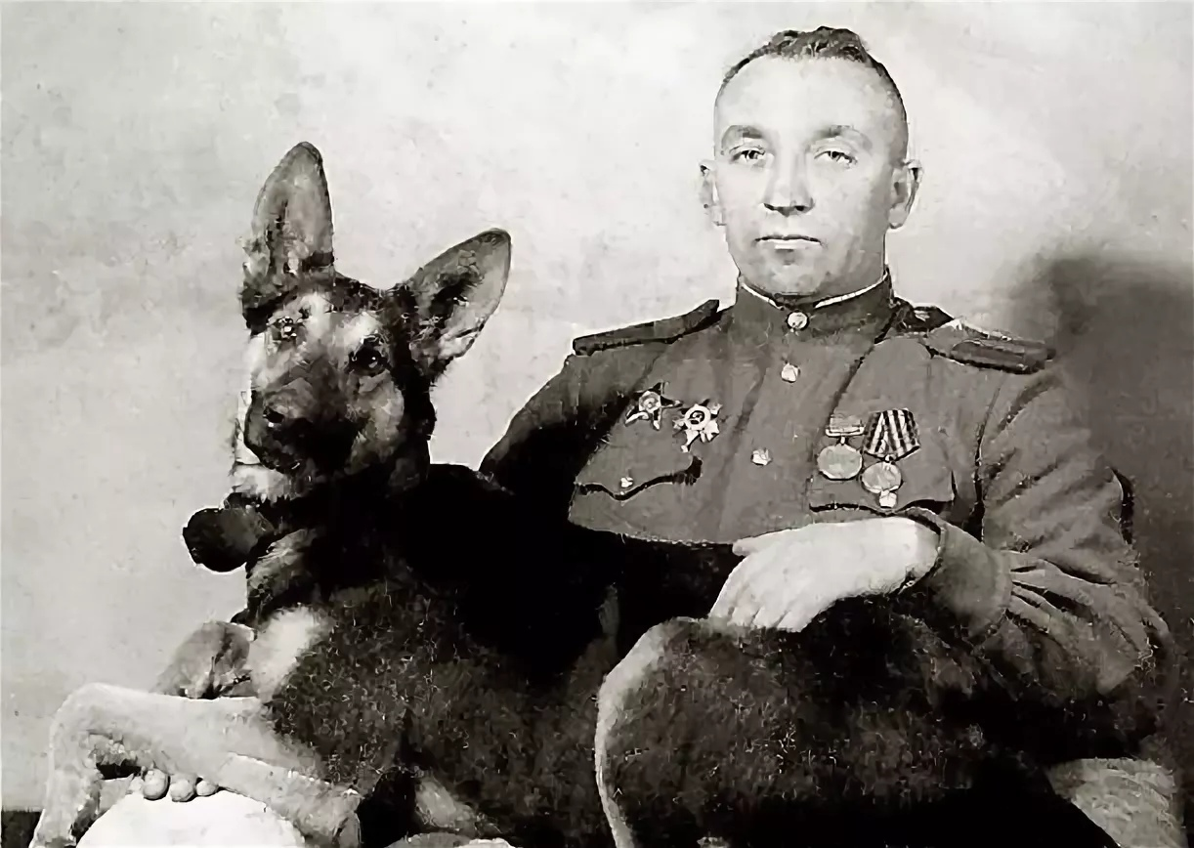
Джульбарс

Slide 18
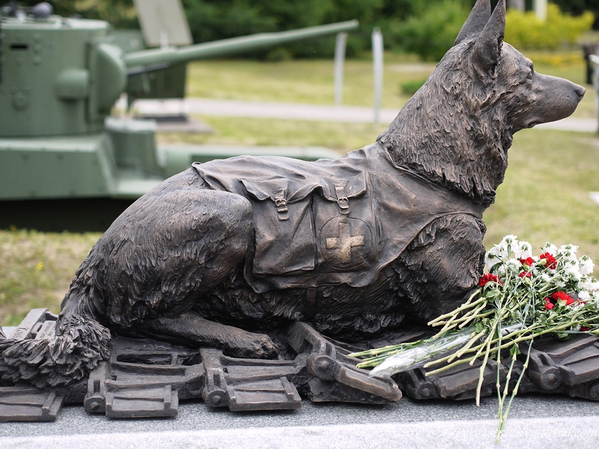

Slide 20
Книги о подвигах собак на войне
Пётр Заводчиков «Взрыва не будет»
Пётр Заводчиков
«Девичья команда»

Slide 21
Светлана Гладыш
Борис Рябинин

Slide 22
Спасибо за работу!

